Slide 1
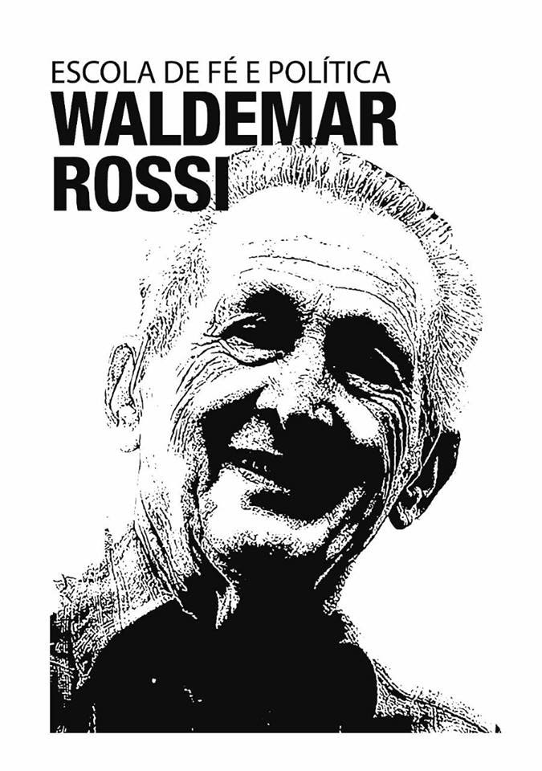
Escola de Fé e Política Waldemar Rossi
5ª turma – 2017
06/03/2017

Slide 2
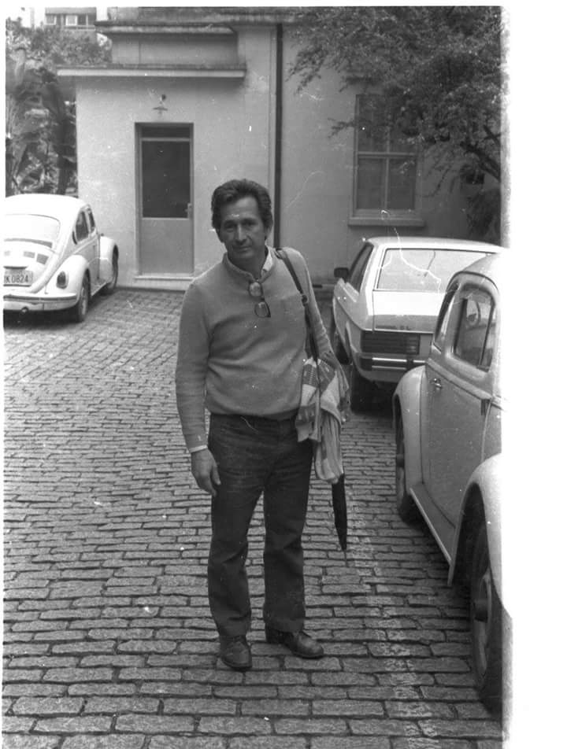
Por que Waldemar Rossi?
Lutou pela justiça na vida
do trabalhador

Slide 3
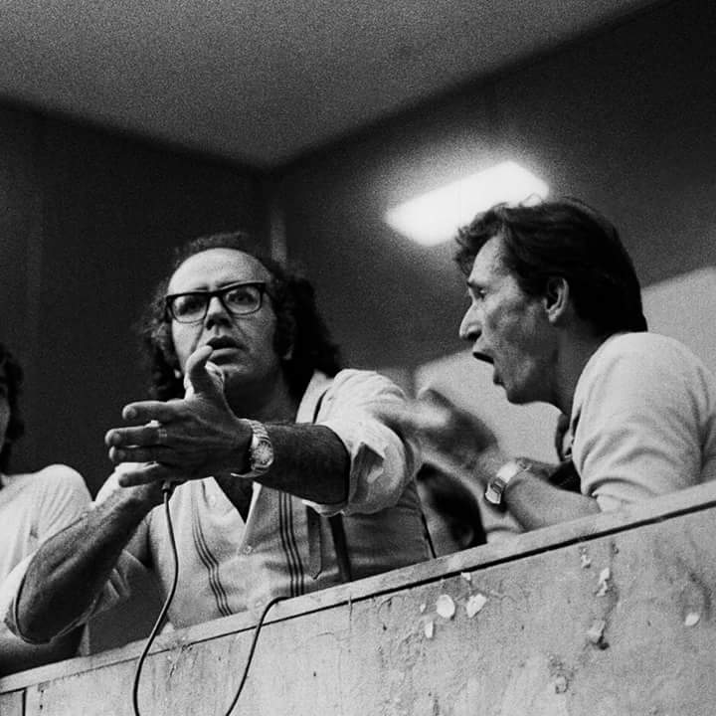
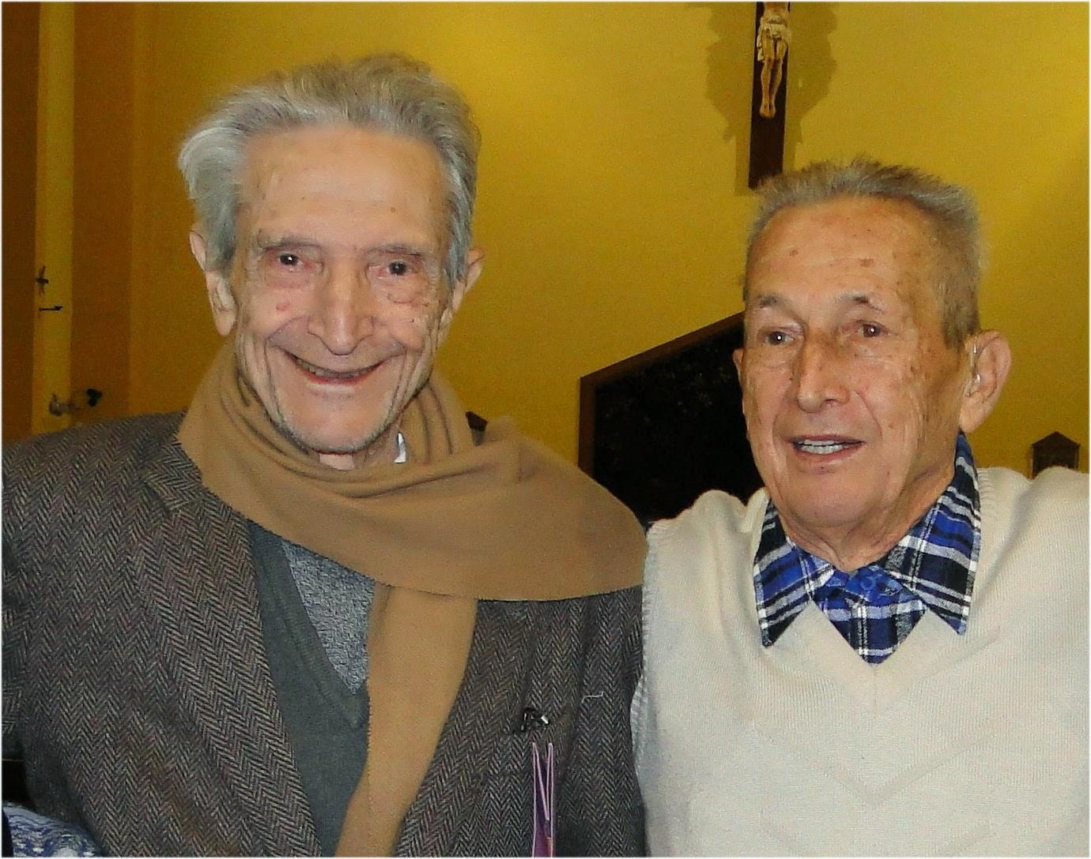
A ética sempre prevaleceu

Slide 4
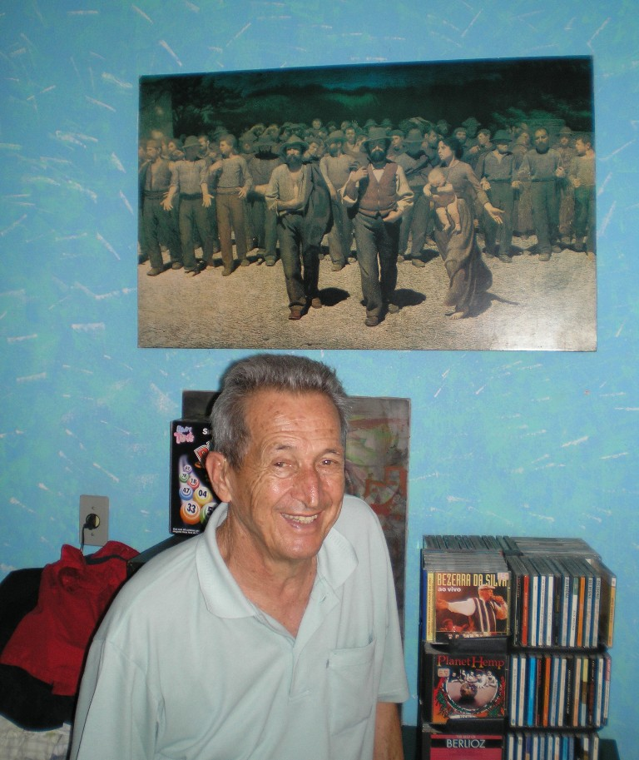
Oposição sindical Greve Geral 1979

Slide 5
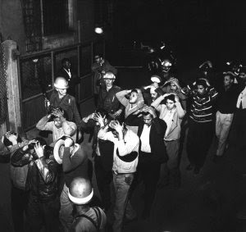
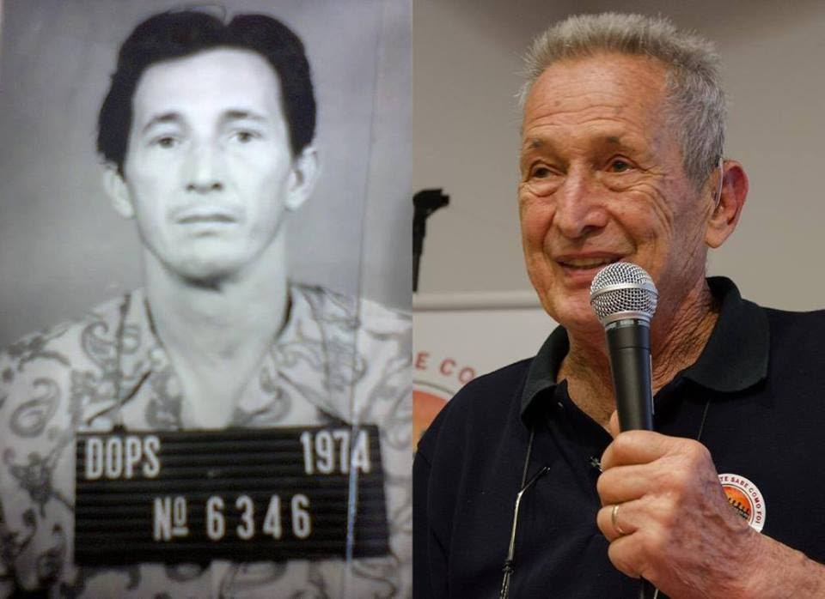
Preso e torturado pela ditadura militar na luta pela dignidade do trabalhador

Slide 6
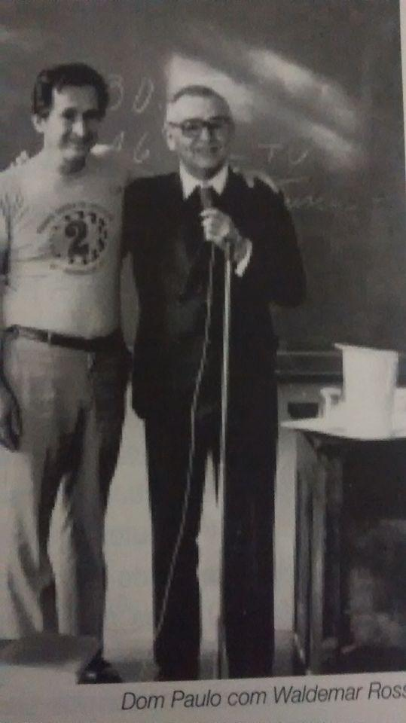
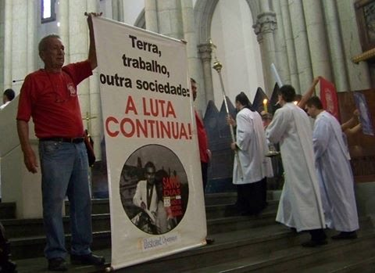
O Evangelho era seu guia

Slide 7
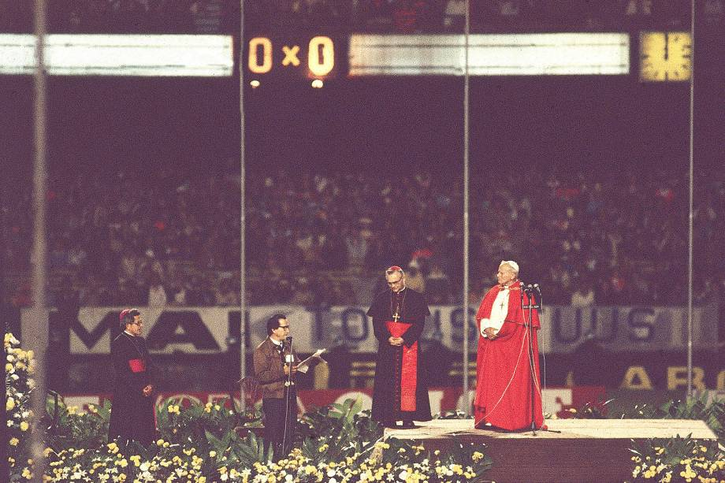
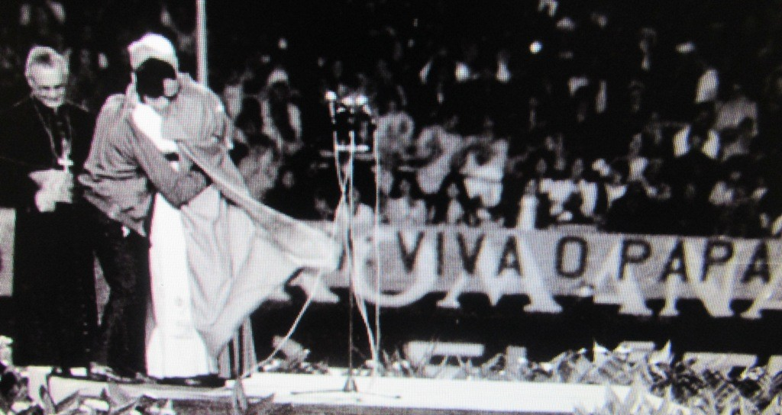
Escolhido para representar os
trabalhadores na primeira visita de João Paulo II ao Brasil (Morumbi)

Slide 8
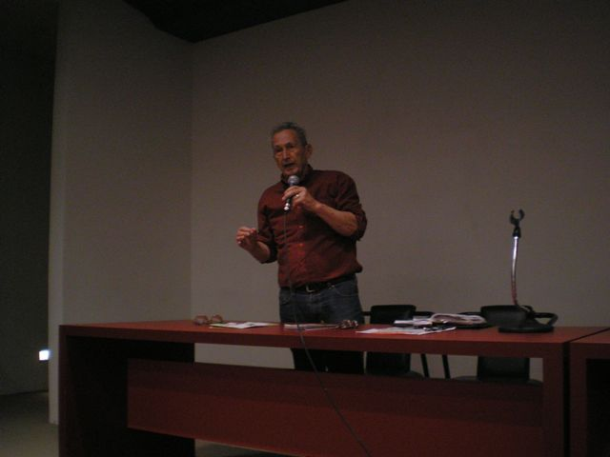
Profeta que anunciava e denunciava

Slide 9
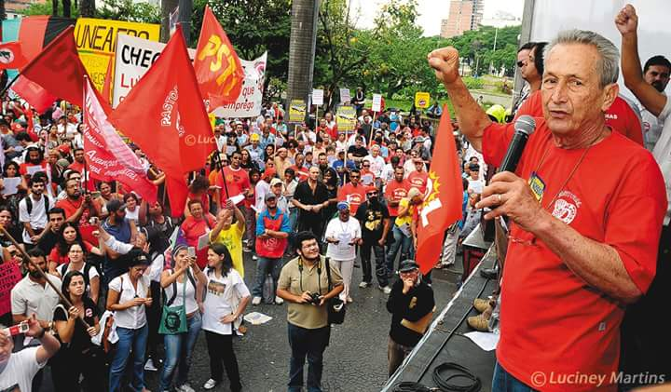
Fundador da Pastoral Operária

Slide 10
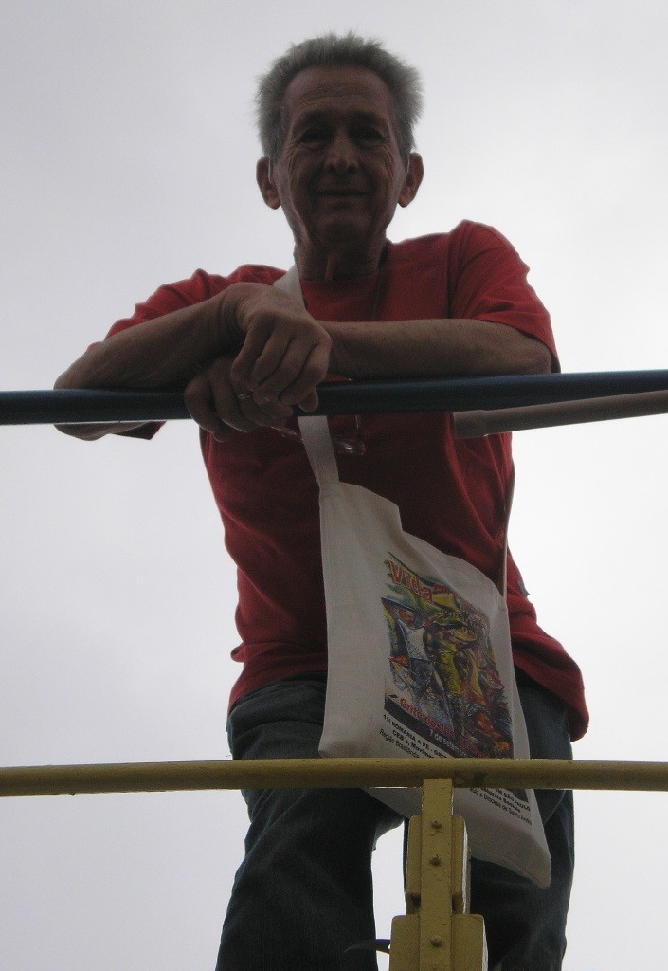
Com o povo, onde o povo estava

Slide 11
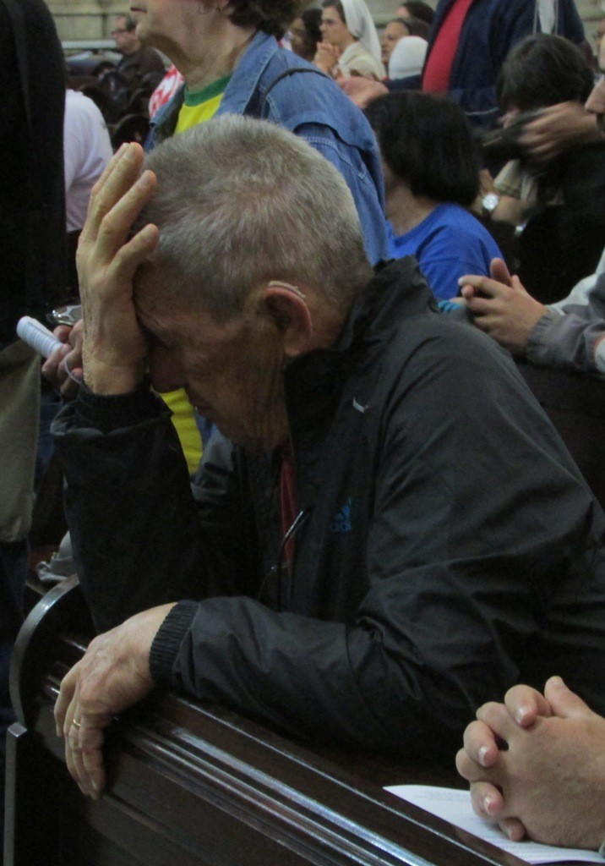
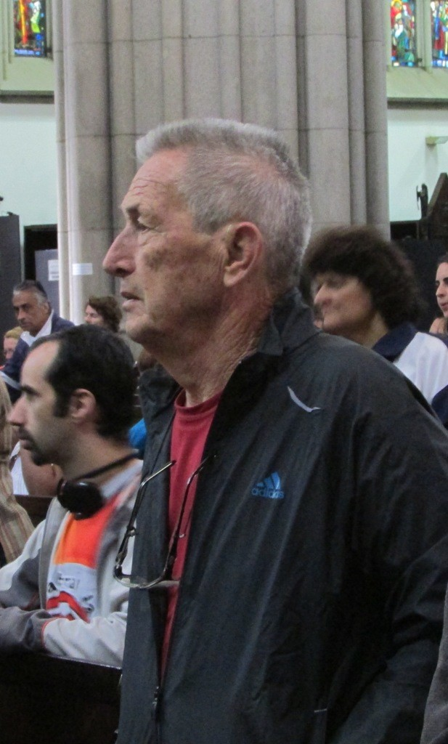
A Fé era sua força

Slide 12
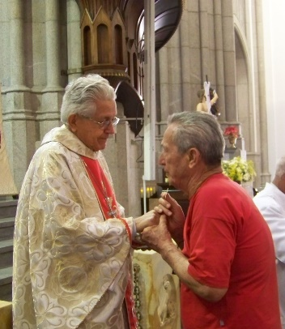
Respeito e reconhecimento

Slide 13
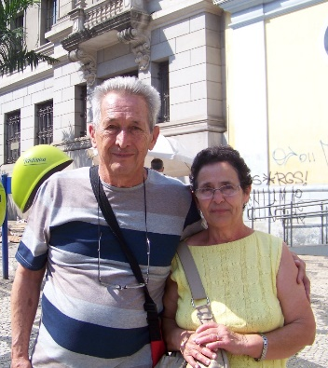
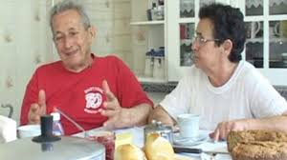
Sua companheira e fortaleza...
Preciosa Família

Slide 14
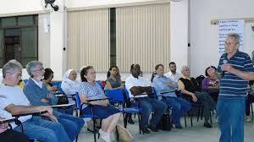
Nos privilegiou ao aceitar a
homenagem de dar a Escola
seu nome

Slide 15
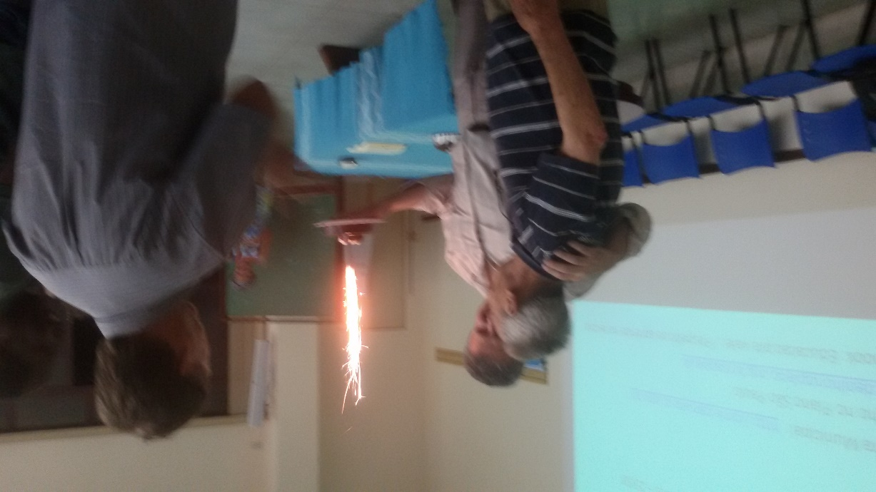
Durante os 3 primeiros anos, acompanhou presencialmente todas as aulas

Slide 16
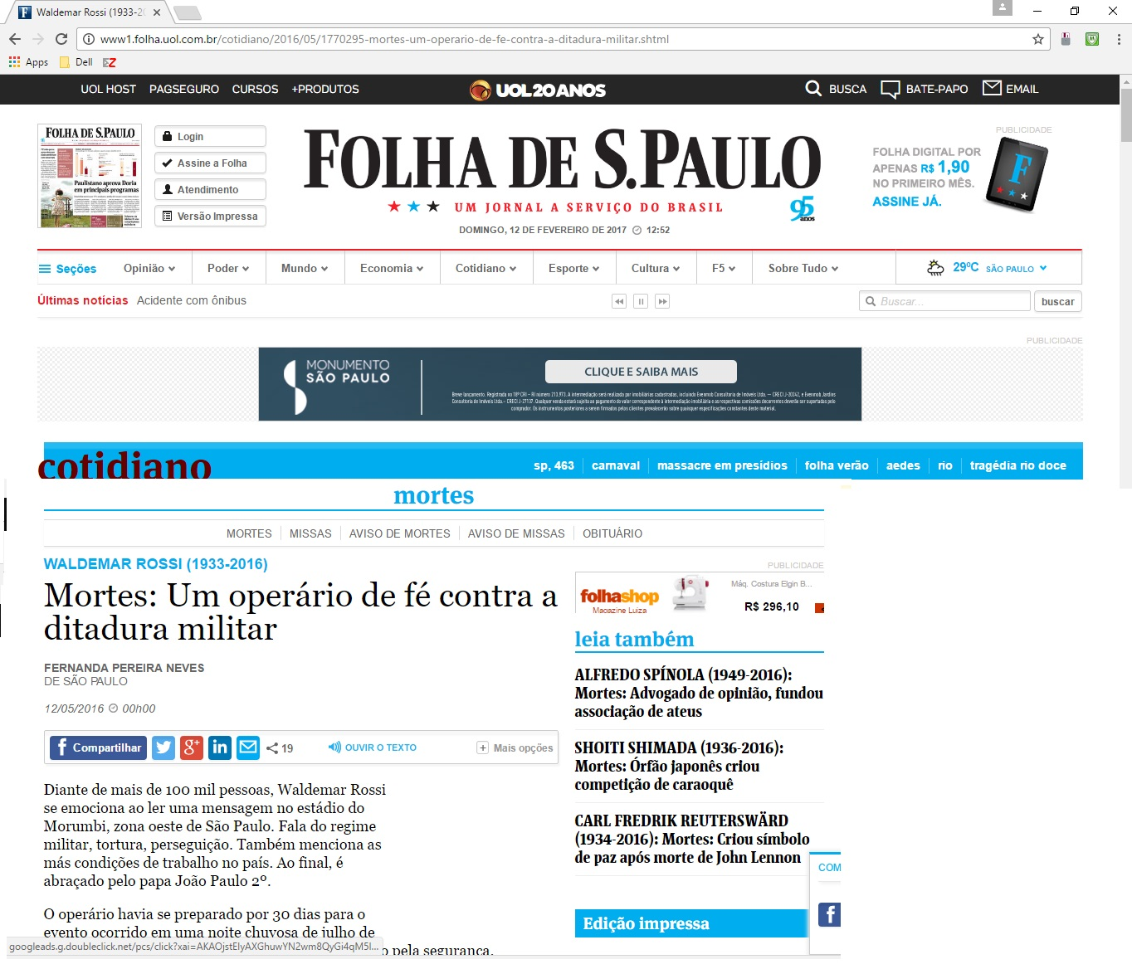
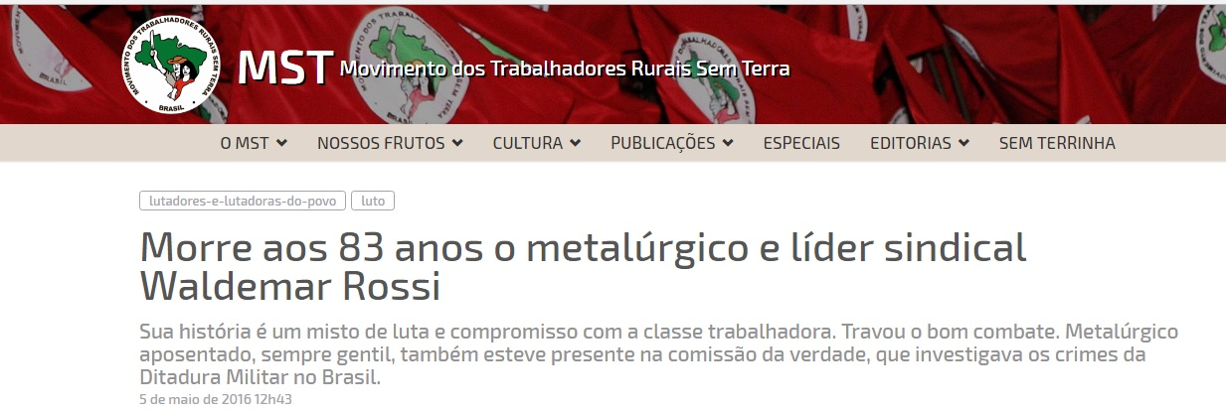
Infelizmente durante o 4º ano partiu para a casa do Pai

Slide 17
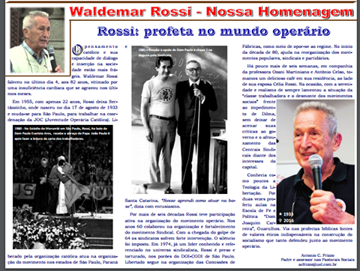
Grande repercussão e comoção

Slide 18
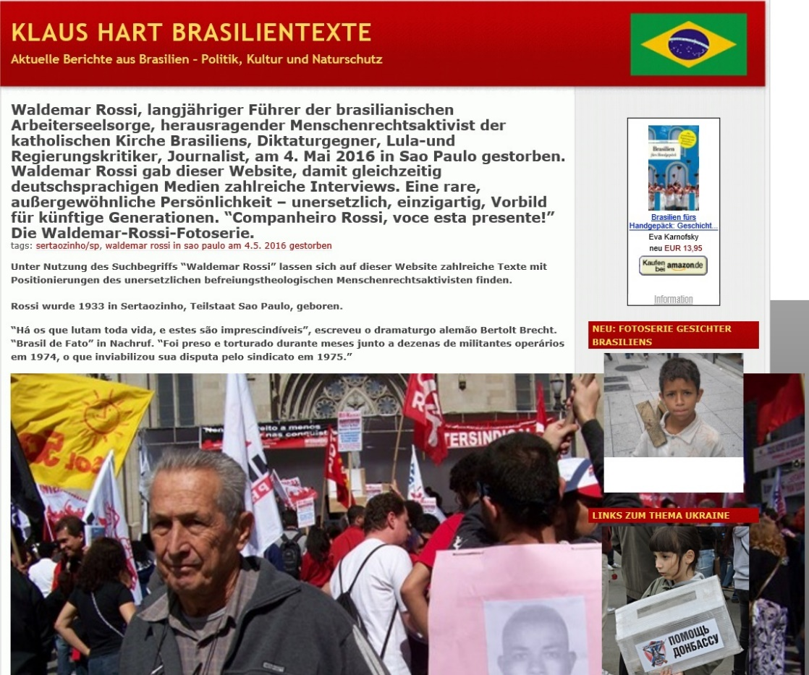
Inclusive internacionalmente

Slide 19
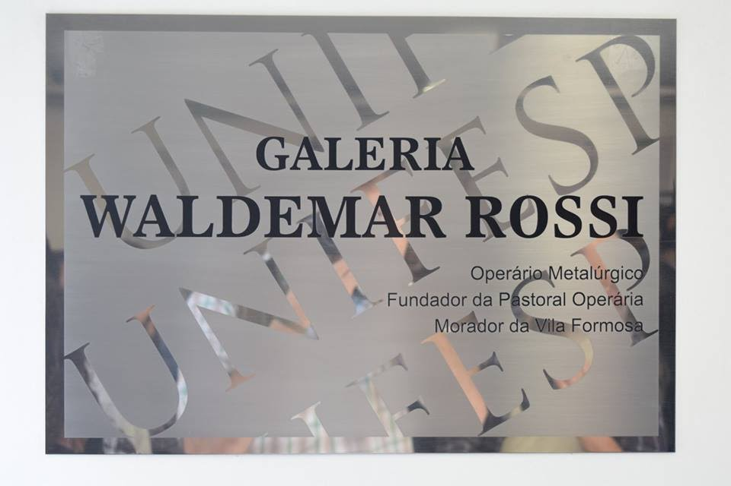
As homenagens vieram de todos os lados

Slide 20
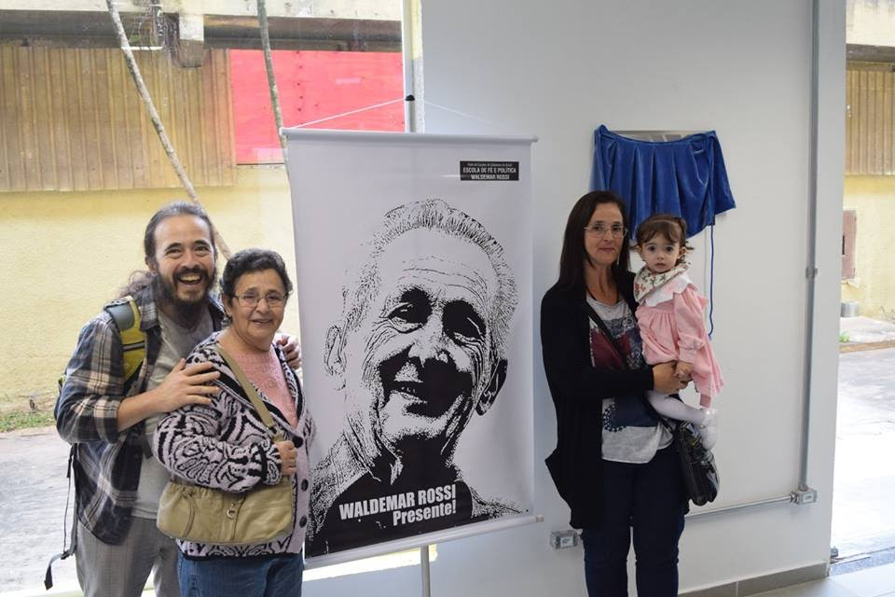
O Operário que não teve a oportunidade de frequentar uma faculdade, tem seu nome gravado na Universidade Federal da Zona Leste

Slide 21
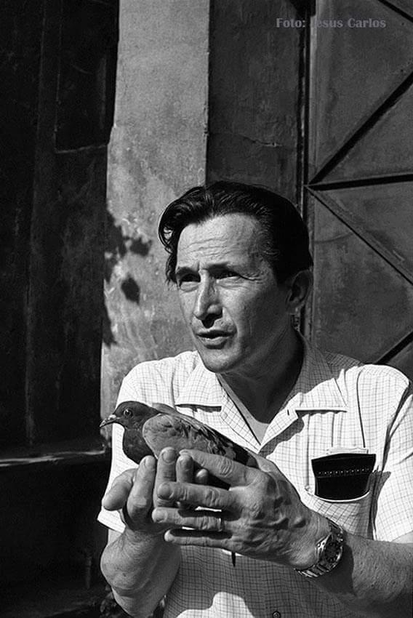
A firmeza, a luta, a tortura, a denuncia, o anúncio que nunca deixou amargor no seu coração. A Esperança do Reino de Deus fez parte de sua vida... Jogou sementes que brotaram e muitas que ainda brotarão...

Slide 22
A luta continua companheiro!
Waldemar Rossi
PRESENTE!!!

